Slide 1
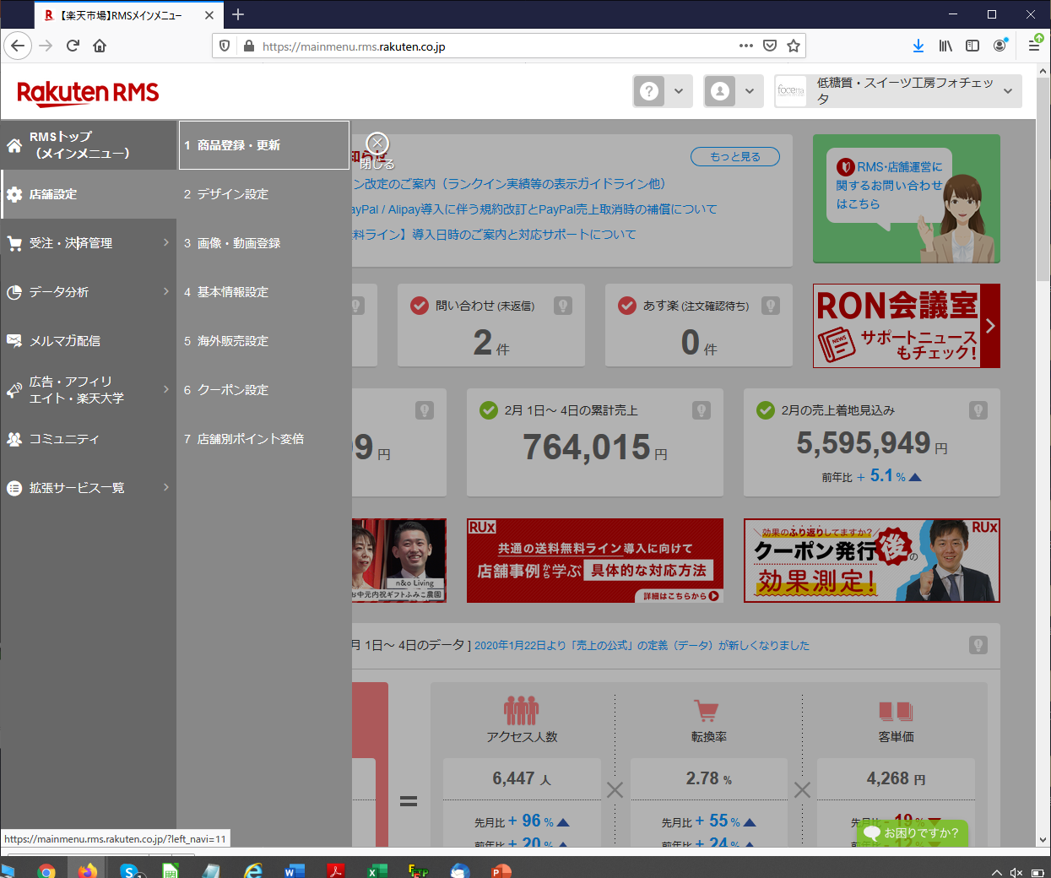
RMSのTOPページから
店舗設定
＞ 1.商品登録・更新
へ移動。

Slide 2
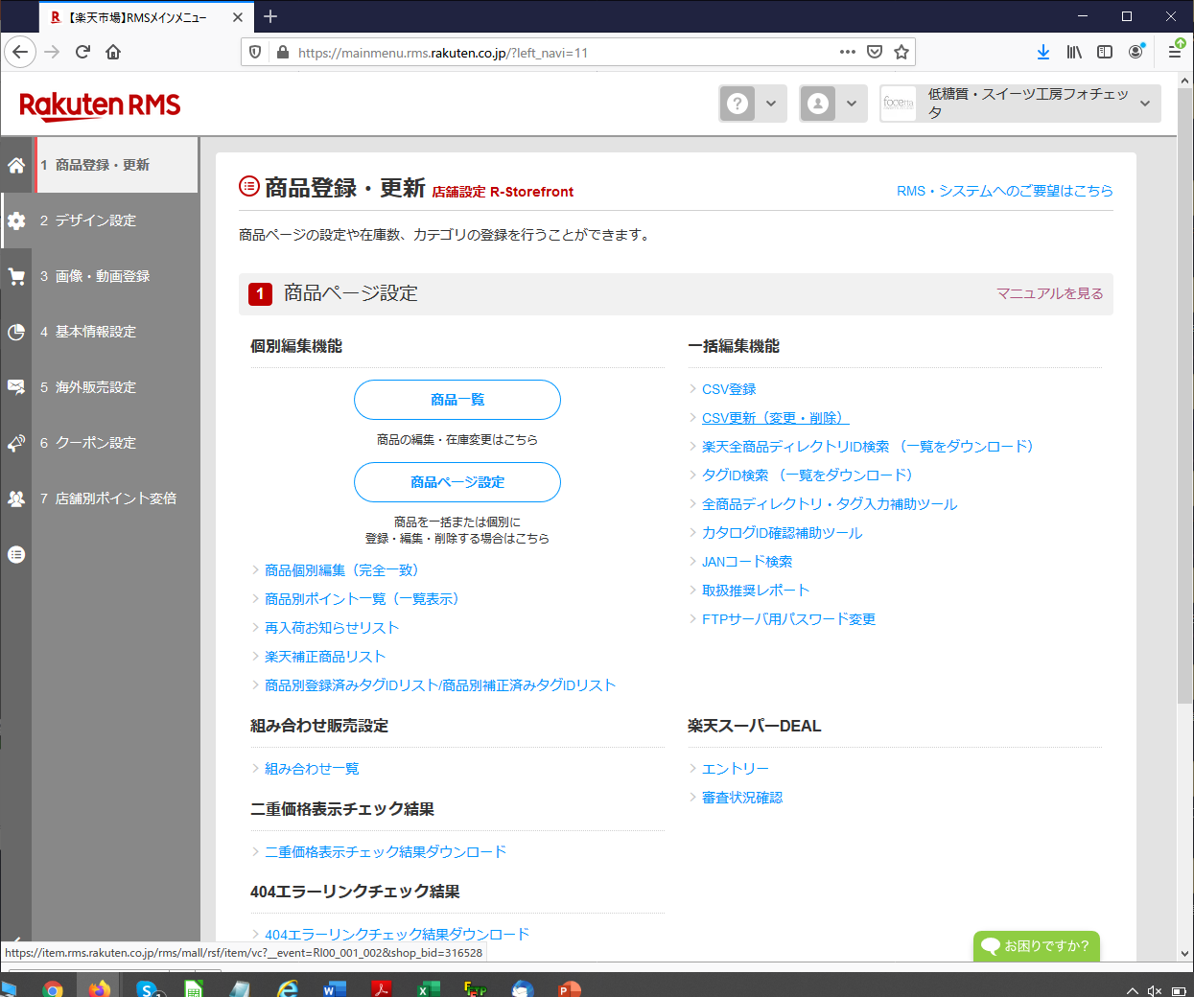
一括更新用のCSVファイルを作るために、まず現在の設定のCSVファイルをダウンロードします。
このページから、
「CSV更新（変更・削除）
へ移動します。

Slide 3
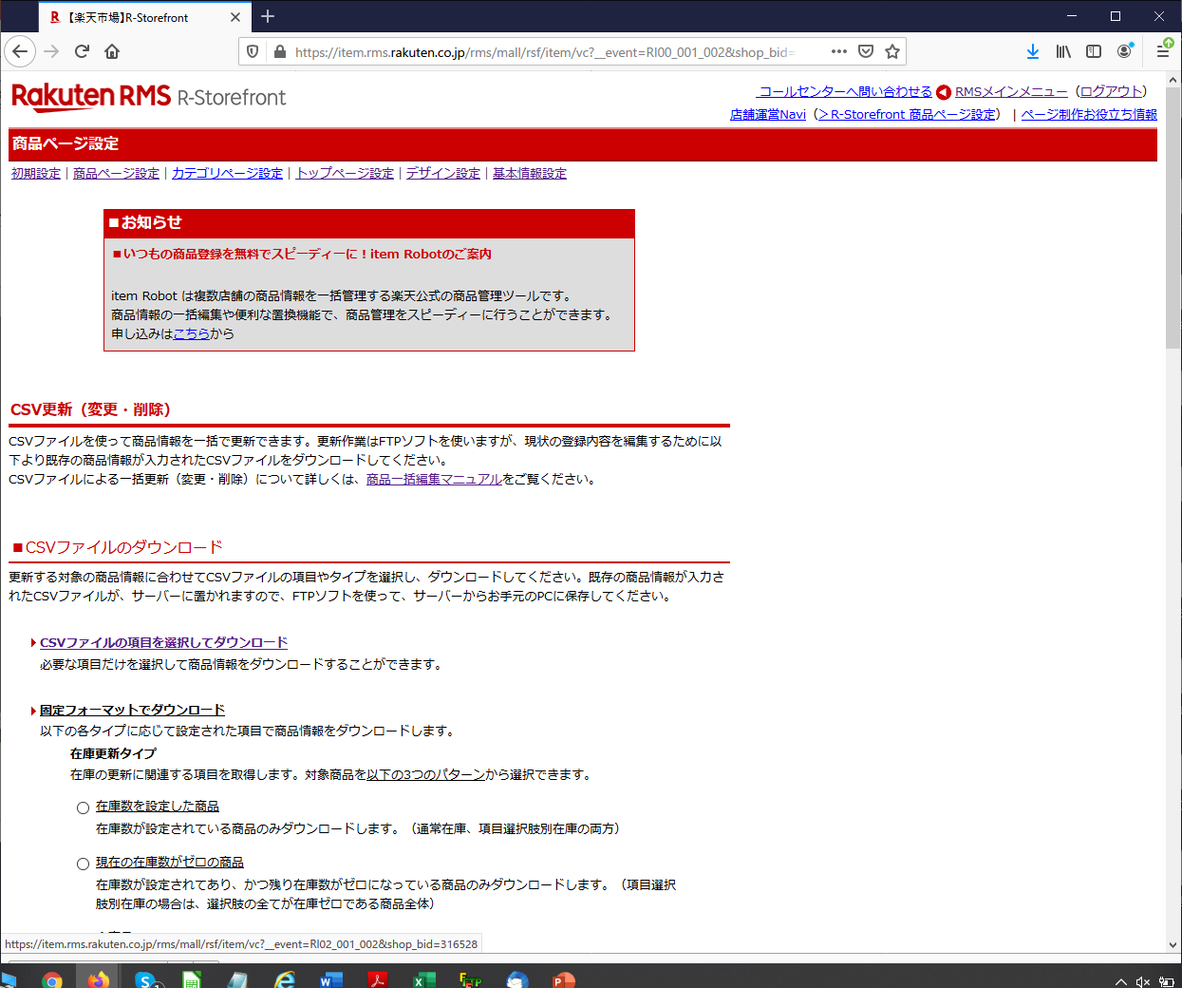
色々なタイプのCSVファイルをDLできますが、ここでは
「CSVファイルの項目を選択してダウンロード」を使用します。

Slide 4
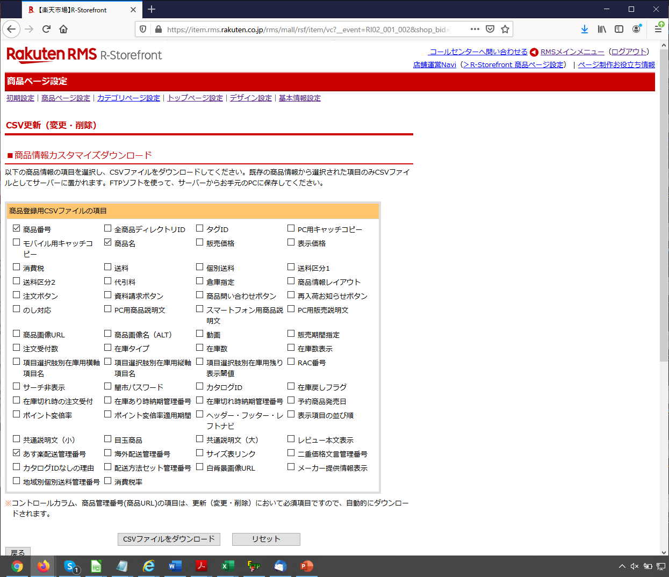
DLする項目を選びます。
絶対に必要なのが、
・あす楽配送管理番号
無くても良いが、後程CSVファイルを編集する時に分かりやすいので、今回は下記の二つの項目も入れました。
・商品番号
・商品名
項目の選択が終わったら、下部の「CSVファイルをダウンロード」をクリックします。
楽天が運営するFTPサーバにCSVファイルが生成されますので、次のステップで手元のPCにダウンロードします。

Slide 5
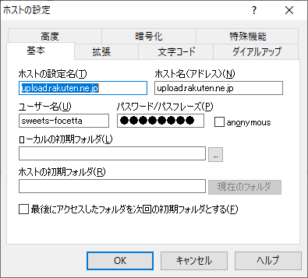
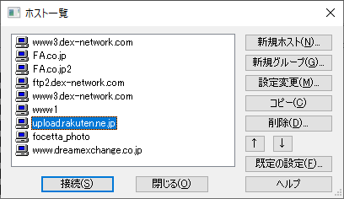
FFFTPを起動すると、接続先を選ぶ「ホスト一覧」というポップアップが出ますので、楽天のサーバを選んで「接続」をクリックします。
（「ホスト一覧」に表示される名前は、そのPCのユーザが分かりやすいように適当に付けた名前なので、この例とは違う名前になっていると思います。
左のポップアップで、ホストを選択した状態で、右の「設定変更」ボタンをクリックしたときに出る表示です。
ここの、「ホスト名（アドレス）」「ユーザー名」「パスワード/パスフレーズ」が、楽天のサーバのアクセスするための必要情報になります。

Slide 6
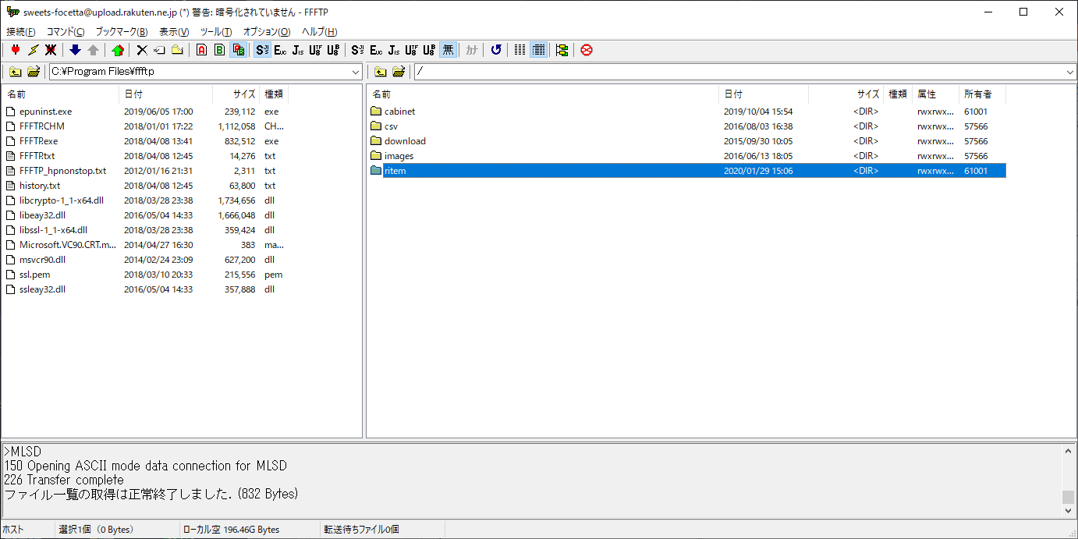
楽天のFTPサーバにログインしたら、右側のウィンドウで、
item > download と進みます。

Slide 7
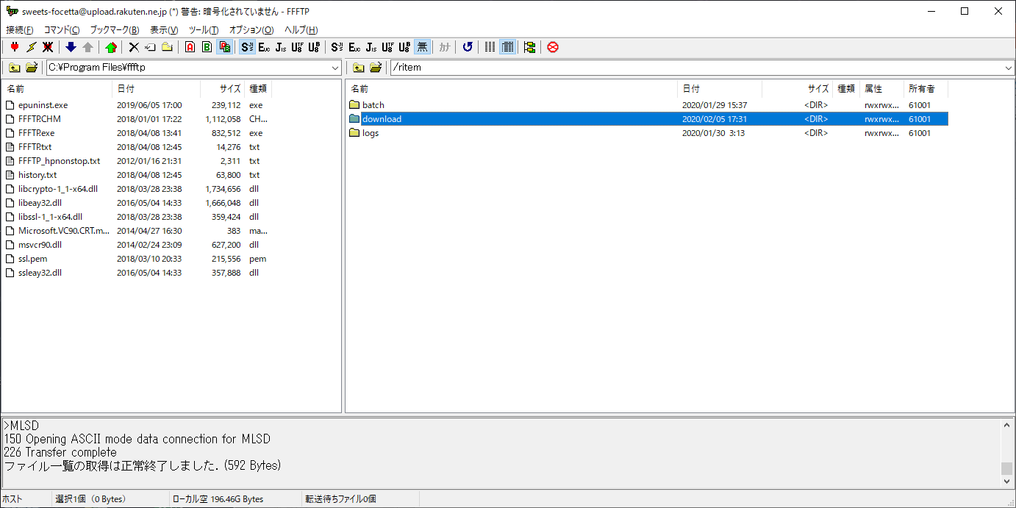

Slide 8
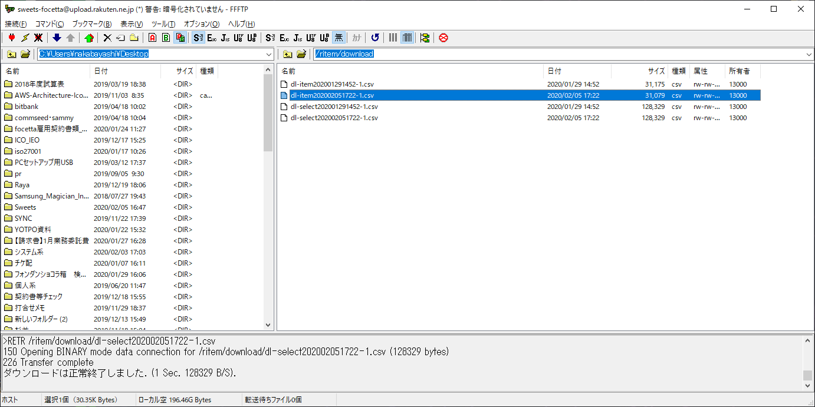
このフォルダに、先ほどRMSで操作したCSVファイルが生成されます。
dl-itemxxxxxxx.csvというファイルと、dl-selectxxxxxxxxx.csvというファイル が
生成されますが、今回使うのはdl-itemxxxxxxx.csv なのでそのファイルを手元のPCにダウンロードします。
（FFFTPの操作法は割愛しますが、不明なら説明を追加します）

Slide 9
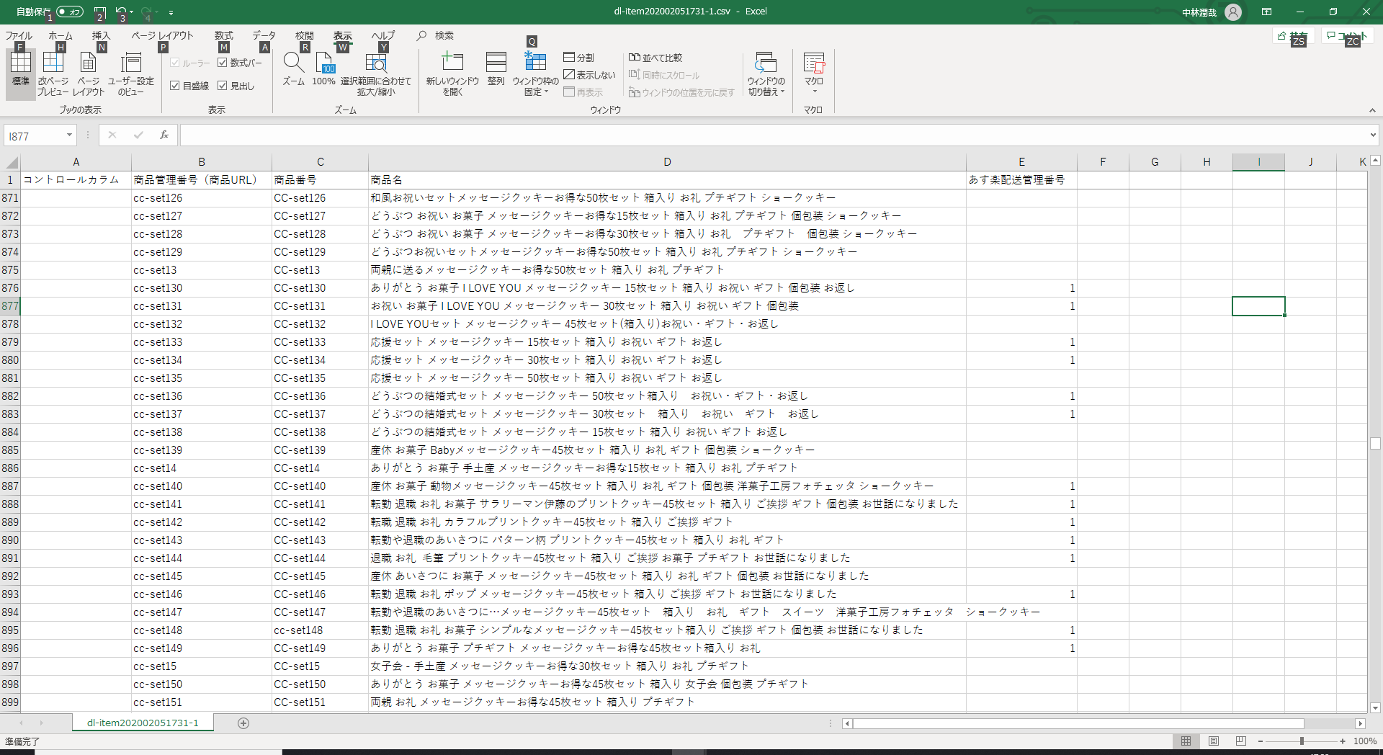
ダウンロードしたCSVファイルを開いた状態です。
「あす楽配送番号」の欄が「１」になっているのがあす楽設定されている商品
同じく、この欄が「０」もしくは空欄なのが、あす楽設定ではない商品です。
※次のステップに進む前に、必ずこのCSVファイルをコピーして保存しておいてください。 あす楽設定を元に戻す時、何か操作で失敗した時に必要になります。

Slide 10
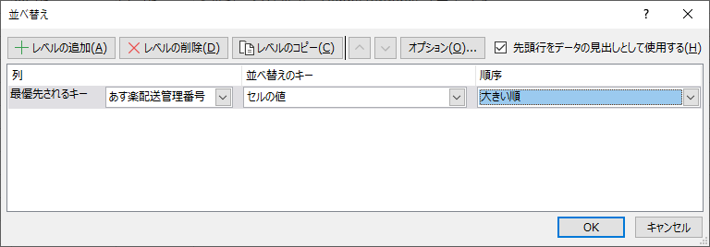
今回の例では、「あす楽設定になっているものを、一時的に解除する」ケースを考えます。 なので、現状でも、あす楽設定になっていない商品のデータは邪魔なだけなので、CSVファイルから削除してしまいます。
ここでは、エクセルの並べ替え機能を使って、「あす楽配送管理番号」をキーに並べ替えます。

Slide 11
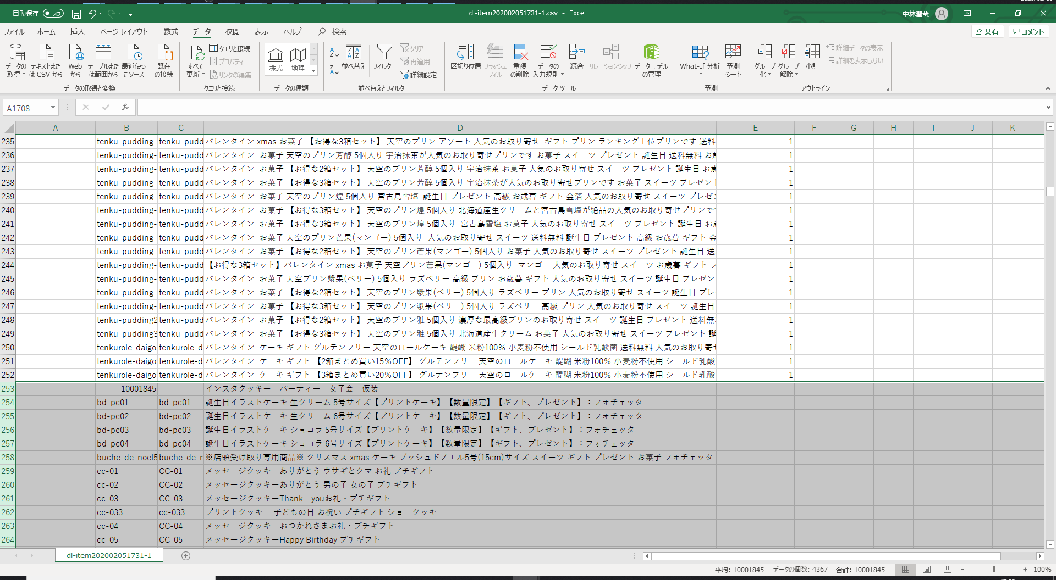
すると、こんな風に並びかわりますので、あす楽設定されていない商品（「あす楽配送管理番号欄が、空欄もしくは０）を削除してしまいます。

Slide 12
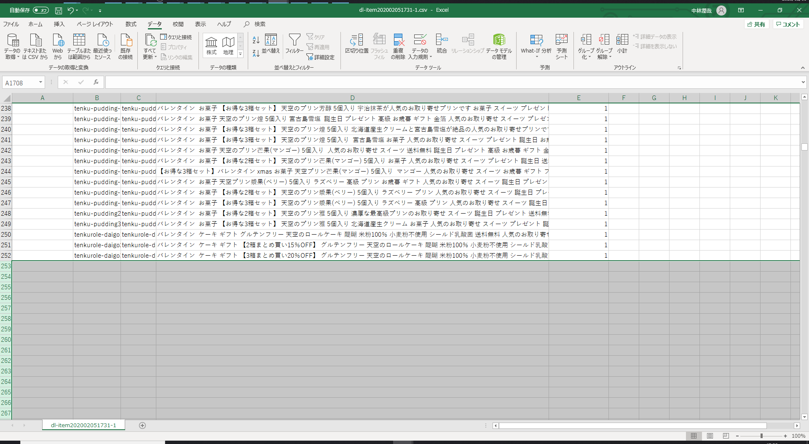
CSVファイルの中身が、現在あす楽設定されている商品だけになりました。

Slide 13
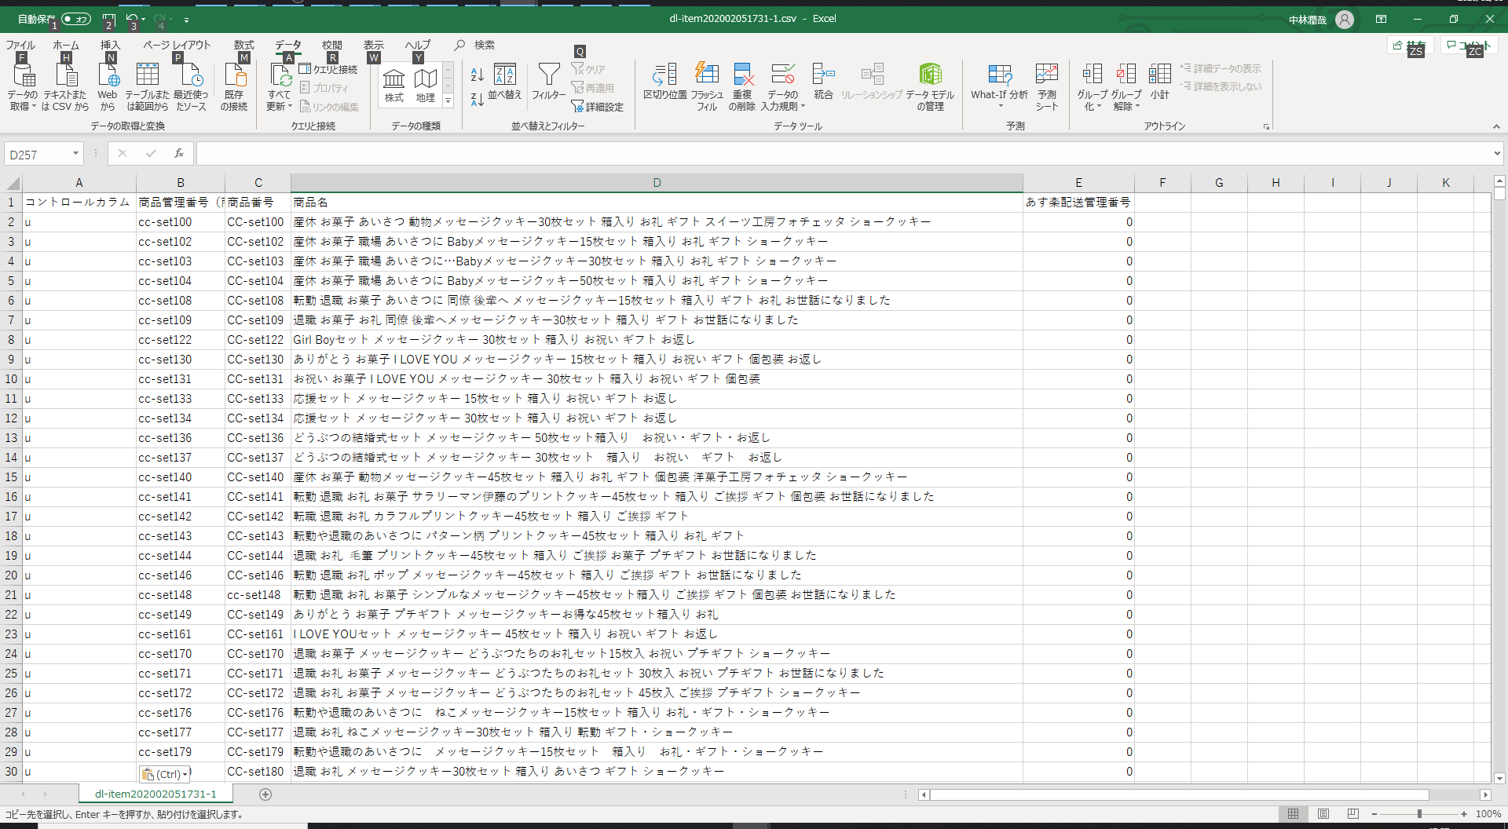
CSVファイルを編集する箇所は二つです。
・コントロールカラム欄： u とする。（この欄をuにすると、「その商品のデータをアップデートする」という意味になります。 他の文字を入れると、商品データが削除されたりしますのでご注意！！）
・あす楽配送指定番号： ０

Slide 14
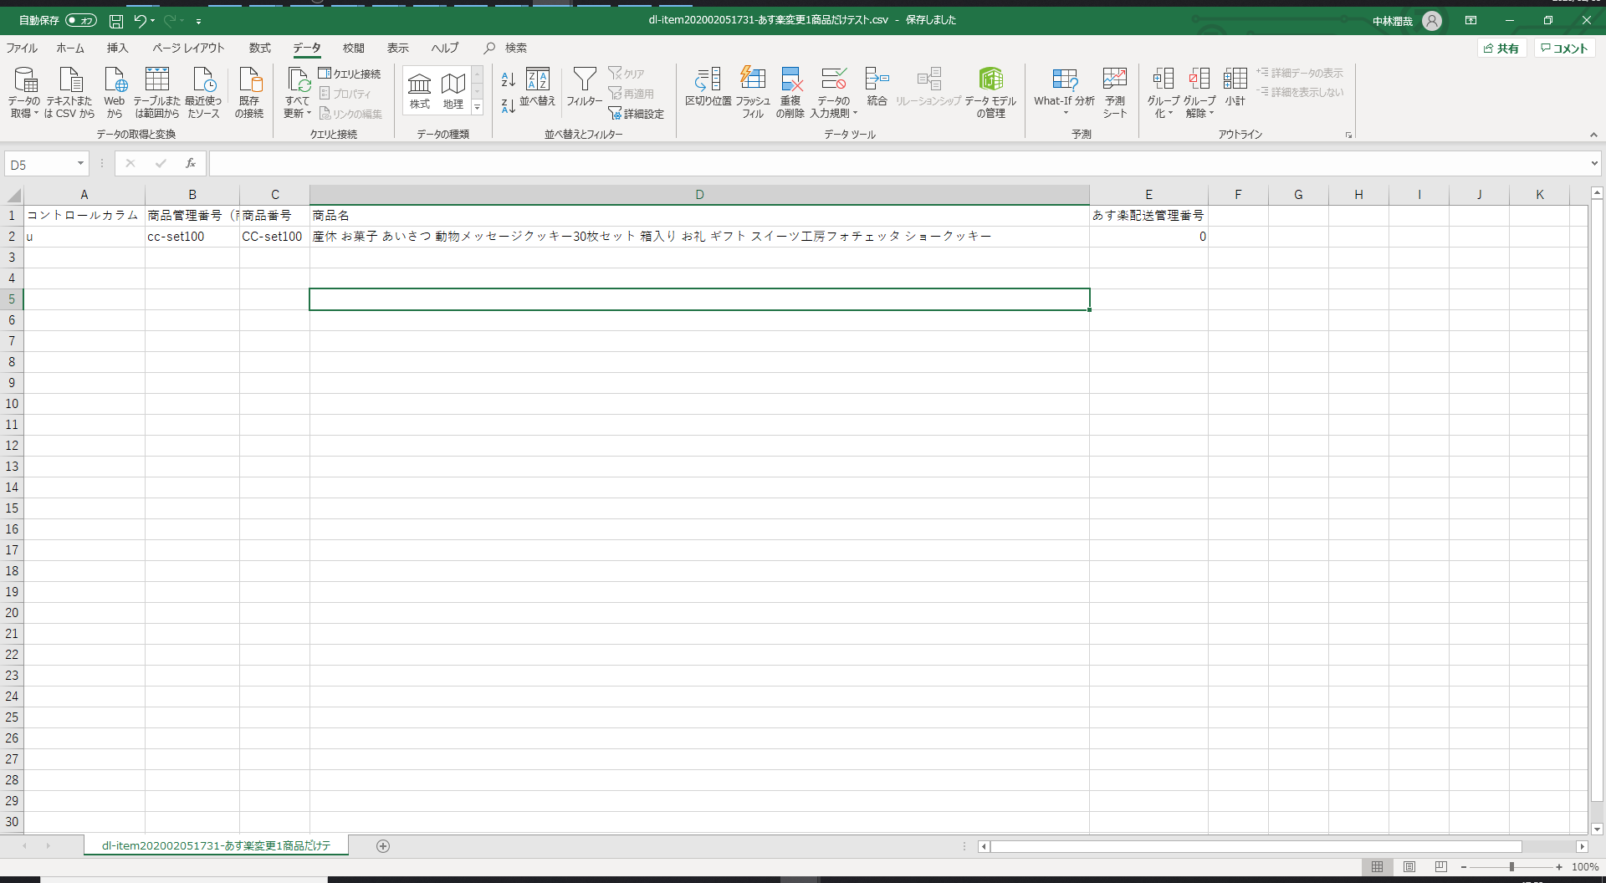
前ページで作ったCSVファイルをアップロードするのですが、これらの操作をはじめて行うときは、上記のように１商品だけを対象にしたCSVファイルを作って、それをアップロードしてみることを強く強く勧めます。
何か誤操作をしたり、設定を勘違いしていた場合、大量の商品を含むCSVをアップロードすると悲惨なことになりますが、1商品だけなら最悪手動で直せます。

Slide 15
CSVファイルのアップロードに移ります。
楽天のFTPサーバにログインし、item ＞ batch と進みます。

Slide 17
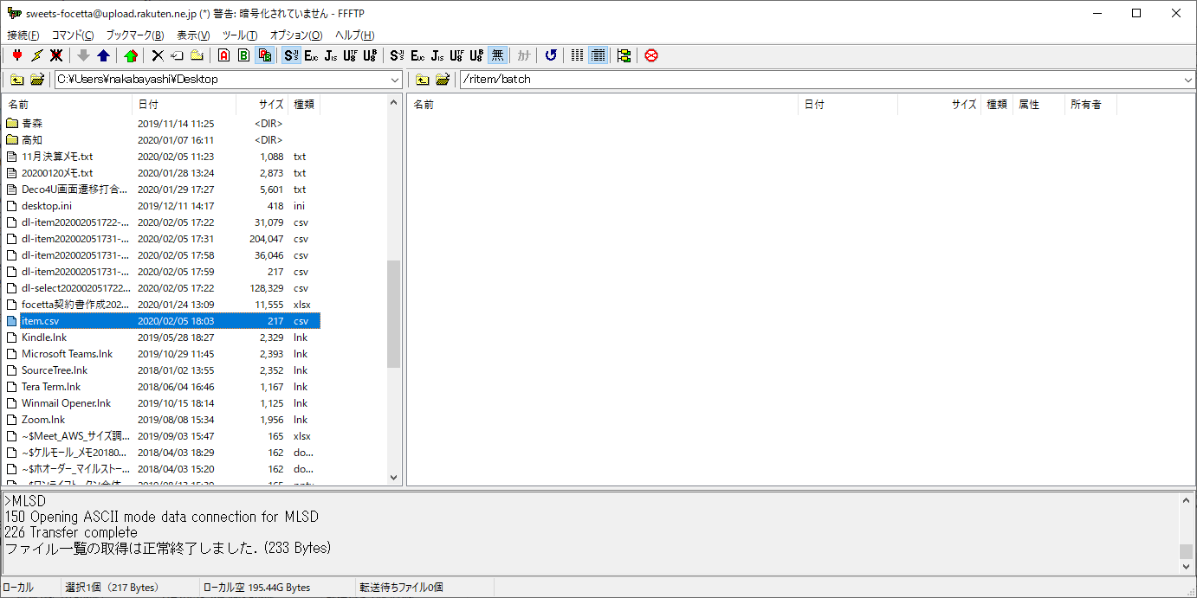
アップロードするファイルの名前は、「item.csv」とします。

Slide 18
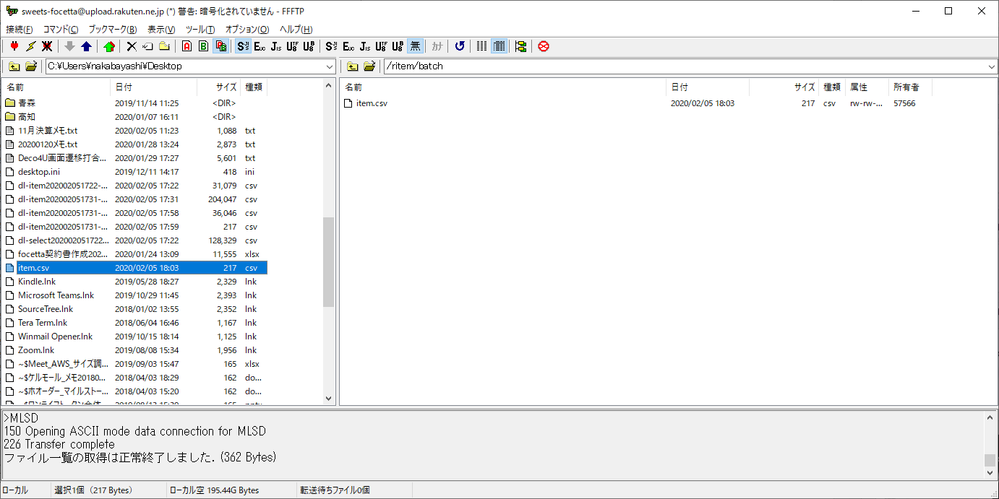
アップロード完了です。
楽天によると、「アップロード後24時間以内には適用」と謳ってますが、実際はもっと早く適用されるようです。
CSVファイルの適用が終わると、上記フォルダのitem.csvは（楽天側で）削除されます

Slide 19
逆に、一時的にあす楽対象外とした商品を、元のあす楽対象商品に戻す処理です。
対象外設定に変更した際のCSVファイルの、「あす楽配送管理番号」欄を
「0」から「1」に変更して、楽天FTPサーバにアップロードすればOKです

